Slide 1
участие населения
В осуществлении местного самоуправления

Slide 2
Глава 5. Формы непосредственного осуществления населением
местного самоуправления и участия населения
В осуществлении местного самоуправления
Статья 22. Местный референдум
Статья 23. Муниципальные выборы
Статья 24. Голосование по отзыву депутата, члена выборного органа местного самоуправления, выборного должностного лица местного самоуправления, голосование по вопросам изменения границ муниципального образования, преобразования муниципального образования
Статья 25. Сход граждан, осуществляющий полномочия представительного органа муниципального образования
Статья 25.1. Сход граждан
Статья 26. Правотворческая инициатива граждан
Статья 26.1. Инициативные проекты
Статья 27. Территориальное общественное самоуправление
Статья 27.1. Староста сельского населенного пункта
Статья 28. Публичные слушания, общественные обсуждения
Статья 29. Собрание граждан
Статья 30. Конференция граждан (собрание делегатов)
Статья 31. Опрос граждан
Статья 32. Обращения граждан в органы местного самоуправления
Статья 33. Другие формы непосредственного осуществления населением местного самоуправления и участия в его осуществлении
(Федеральный закон от 6.10.2003 г. № 131-ФЗ
« Об общих принципах организации местного самоуправления в Российской Федерации)

Slide 3
Местный референдум
Статья 22.
Проводится на всей территории муниципального образования
Решение о назначении местного референдума принимается
представительным органом муниципального образования:
по инициативе, выдвинутой гражданами Российской Федерации,
имеющими право на участие в местном референдуме;
2) по инициативе, выдвинутой избирательными объединениями,
иными общественными объединениями;
3) по инициативе представительного органа муниципального образования
и главы местной администрации, выдвинутой ими совместно.
В местном референдуме имеют право участвовать на основе всеобщего равного и прямого волеизъявления при тайном голосовании граждане Российской Федерации, место жительства которых расположено в границах муниципального образования
Принятое на местном референдуме решение подлежит обязательному исполнению на территории муниципального образования и не нуждается в утверждении какими-либо органами государственной власти, их должностными лицами или органами местного самоуправления.

Slide 4
Статья 23
Муниципальные выборы
проводятся в целях избрания депутатов, членов выборного органа местного самоуправления, выборных должностных лиц местного самоуправления
на основе всеобщего равного и прямого избирательного права при тайном голосовании

Slide 5
Статья 24
Голосование
по отзыву депутата,
члена выборного органа местного самоуправления, выборного должностного лица местного самоуправления
проводится по инициативе населения на основании конкретных противоправных решений или действий (бездействия),
в случае их подтверждения в судебном порядке
по вопросам изменения границ муниципального образования,
преобразования муниципального образования
проводится на основе всеобщего равного и прямого
избирательного права при тайном голосовании
Согласие населения на изменение границ муниципального образования, преобразование муниципального образования считается полученным, если за указанные изменение, преобразование проголосовало более половины принявших участие в голосовании жителей муниципального образования или части муниципального образования.

Slide 6
Статьи 25.; 25.1.
проводится в поселениях с численностью жителей, обладающих избирательным правом, не более 100 человек
может проводиться в поселениях с численностью жителей, обладающих избирательным правом, более 100 и не более 300 человек
созывается либо главой муниципального образования самостоятельно либо по инициативе группы жителей поселения численностью не менее 10 человек
Сход граждан, осуществляющий полномочия представительного органа муниципального образования,
сход граждан
правомочен при участии в нем более половины жителей поселения, обладающих избирательным правом.
решения, принятые на сходе граждан, подлежат обязательному исполнению на территории поселения, официальному опубликованию (обнародованию).

Slide 7
Статья 26.
Правотворческая инициатива граждан
Инициативная группа граждан, обладающих избирательным правом в порядке, установленном нормативным правовым актом представительного органа муниципального образования,
имеет право внести на рассмотрение проект муниципального правового акта, подлежащего обязательному рассмотрению органом местного самоуправления или должностным лицом местного самоуправления, к компетенции которых относится принятие соответствующего акта, в течение трех месяцев со дня его внесения.

Slide 8
Статья 26.1.
Инициативные проекты
Инициативный проект – предложение граждан, внесённое в установленном порядке в администрацию муниципального образования в целях реализации мероприятий, имеющих приоритетное значение для жителей муниципального образования или его части, по решению вопросов местного значения или иных вопросов, право решения которых предоставлено органам местного самоуправления.
Порядок выдвижения, внесения, обсуждения, рассмотрения инициативных проектов, а также проведения их конкурсного отбора устанавливается представительным органом
(сходом граждан) муниципального образования.

Slide 9
Статья 27.
Территориальное
общественное самоуправление
это
самоорганизация граждан по месту их жительства
на части территории поселения
для самостоятельного и под свою ответственность
осуществления собственных инициатив
по вопросам местного значения
осуществляется непосредственно населением
посредством проведения собраний и конференций граждан,
а также посредством создания органов
территориального общественного самоуправления (ТОС)

Slide 10
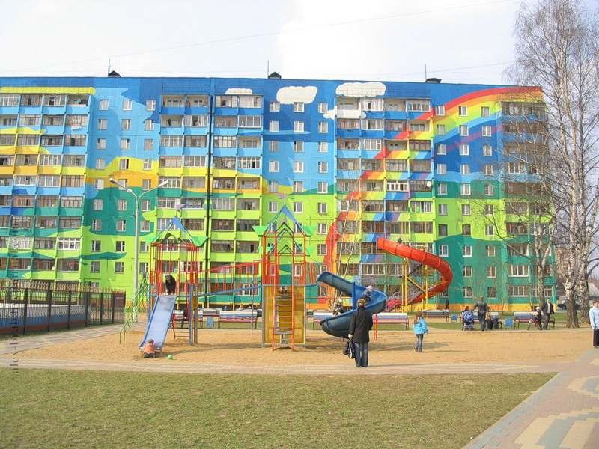
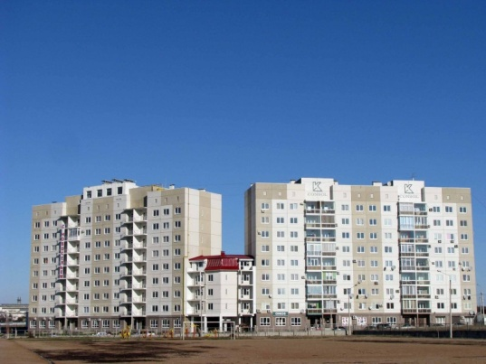
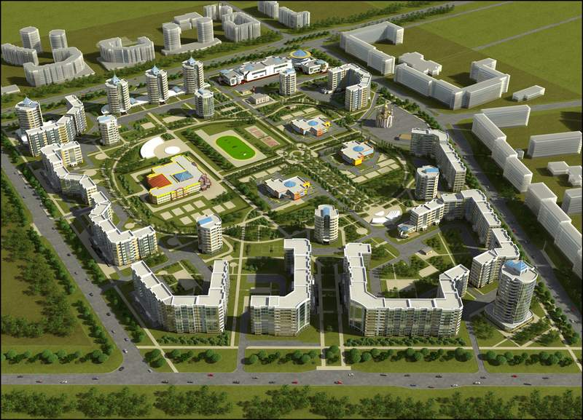
Границы территории ТОС
подъезд
многоквартирного
жилого дома
многоквартирный
жилой дом
группа жилых домов
иные
территории
проживания
Граждан
сельский населенный пункт, не являющийся поселением
жилой микрорайон

Slide 11
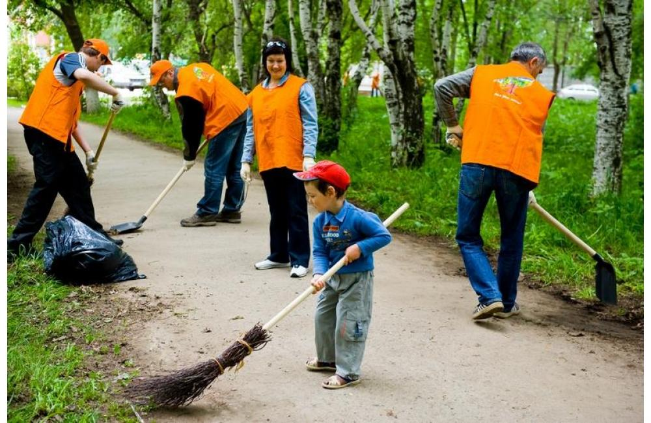
Вопросы местного значения,
решаемые ТОС?
Санитарная очистка и благоустройство
территории ТОС
Организация праздничных и спортивных мероприятий, совместного отдыха
Строительство спортивных площадок, зон отдыха, других сооружений общего пользования
Организация клубов по интересам
для детей и взрослых
Пропаганда здорового образа жизни
Обеспечение водоснабжения и др. инициативы

Slide 12
Порядок организации ТОС
Создание инициативной группы из наиболее активных жителей данной территории (3 – 7 чел.)
Организация общего собрания граждан, проживающих на данной территории, которое будет правомочным, если на нем будет присутствовать не менее 1/3 жителей, достигших возраста 16 лет
Принятие решения о создании ТОС
Избрание органа самоуправления ТОС (совет, комитет), который будет представлять ТОС в органах местного самоуправления и заниматься организацией его деятельности
Определение основных направлений деятельности и источников финансовых средств для осуществления этой деятельности.
Обсуждение и принятие устава ТОС
Регистрация устава и определение границ территории ТОС
в органах местного самоуправления

Slide 13
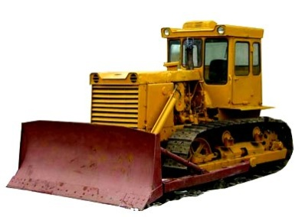
Поддержка деятельности ТОС
органами местного самоуправления
Помощь в организации мероприятий
Предоставление техники и других материальных средств
Выделение бюджетных средств
Помощь в реализации правотворческой
инициативы ТОС

Slide 14
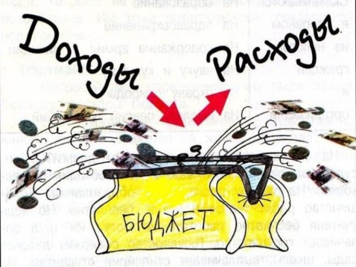
Средства ТОС
- бюджетные средства муниципального
образования,
- средства спонсоров,
- собственные средства граждан,
- средства, получаемые от участия
в конкурсах и грантах

Slide 15
Конкурсы ТОС
Краевой конкурс среди субъектов ТОС Забайкальского края «Решаем сами»
Проводится ежегодно с 2014 г.
Конкурс мини-грантов
в рамках Гражданского форума «Забайкальцы – Забайкалью».
Проводится ежегодно в октябре
Районный конкурс среди ТОС МР «Балейский район»
Международные и общероссийские конкурсы
социально-значимых проектов

Slide 16
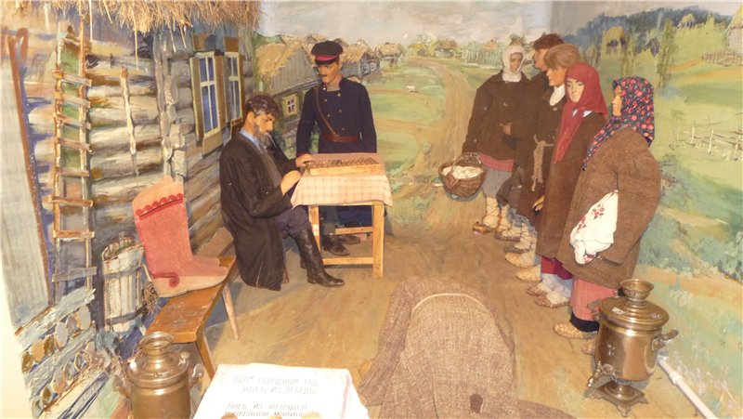
Статья 27.1.
Староста
сельского
населенного
пункта
Се́льский ста́роста — доверенное лицо жителей села,
их представитель при взаимодействии с местной властью.
Он представляет интересы жителей и своевременно передает им необходимую информацию. помогает жителям, органам местного самоуправления организовать участие в различных программах и проектах, в том числе с привлечением бюджетных средств, средств самообложения граждан, а также содействует в их реализации. Также староста вправе выступить инициатором проекта инициативного бюджетирования по приоритетным для жителей вопросам.

Slide 18
Статья 28.
Публичные слушания, общественные обсуждения
проводятся для обсуждения проектов муниципальных правовых актов
по вопросам местного значения с участием жителей муниципального образования по инициативе главы или представительного органа
На публичные слушания должны выноситься:
проект устава муниципального образования, а также проект муниципального правового акта о внесении изменений и дополнений в данный устав;
2) проект местного бюджета и отчет о его исполнении;
3) проекты планов и программ развития муниципального образования, проекты правил землепользования и застройки, проекты планировки территорий и проекты межевания территорий, проекты правил благоустройства территорий;
4) вопросы о преобразовании муниципального образования.

Slide 19
Порядок организации и проведения публичных слушаний должен предусматривать:
заблаговременное оповещение жителей муниципального образования о времени и месте проведения публичных слушаний,
2. заблаговременное ознакомление с проектом муниципального правового акта,
3. другие меры, обеспечивающие участие в публичных слушаниях жителей муниципального образования,
4. опубликование (обнародование) результатов публичных слушаний, включая мотивированное обоснование принятых решений.

Slide 20
Собрание граждан
Статья 29.
Статья 30.
Конференция граждан
(собрание делегатов)
проводятся по инициативе населения, представительного органа, главы муниципального образования для обсуждения вопросов местного значения, информирования населения
о деятельности органов местного самоуправления
и должностных лиц местного самоуправления, осуществления территориального общественного самоуправления;
могут принимать обращения к органам местного самоуправления и должностным лицам местного самоуправления, обязательные для рассмотрения с направлением письменного ответа.

Slide 21
Статья 31.
Опрос граждан
проводится на всей территории муниципального образования или на части его территории для выявления мнения жителей, обладающих избирательным правом, и его учета при принятии решений органами местного самоуправления и должностными лицами местного самоуправления, а также органами государственной власти.

Slide 22
Статья 32
Обращения граждан
в органы местного самоуправления
1. Граждане имеют право на индивидуальные и коллективные обращения в органы местного самоуправления.
2. Обращения граждан подлежат рассмотрению в порядке и сроки, установленные Федеральным законом
от 2 мая 2006 года N 59-ФЗ "О порядке рассмотрения обращений граждан Российской Федерации".

Slide 23
Статья 33.
Другие формы непосредственного осуществления населением местного самоуправления
и участия в его осуществлении
Граждане вправе участвовать в осуществлении
местного самоуправления в иных формах,
не противоречащих законодательству
Государственные органы и их должностные лица, органы местного самоуправления и должностные лица местного самоуправления обязаны содействовать населению в непосредственном осуществлении населением местного самоуправления и участии населения в осуществлении местного самоуправления.

Slide 24
СПАСИБО
ЗА ВНИМАНИЕ!
Исполнитель: Акулова И.Г., депутат Совета МР «Балейский район»

